Slide 1
物聯網結合AI在魚類之應用
組員:吳承威、王樸
指導教授:林政宏

Slide 2
目錄
專題目標
實驗裝置
實驗方法
計算魚長
魚類辨識
未來規劃

Slide 3
專題目標
計算魚長、魚類辨識並將資訊以網頁方式呈現

Slide 4
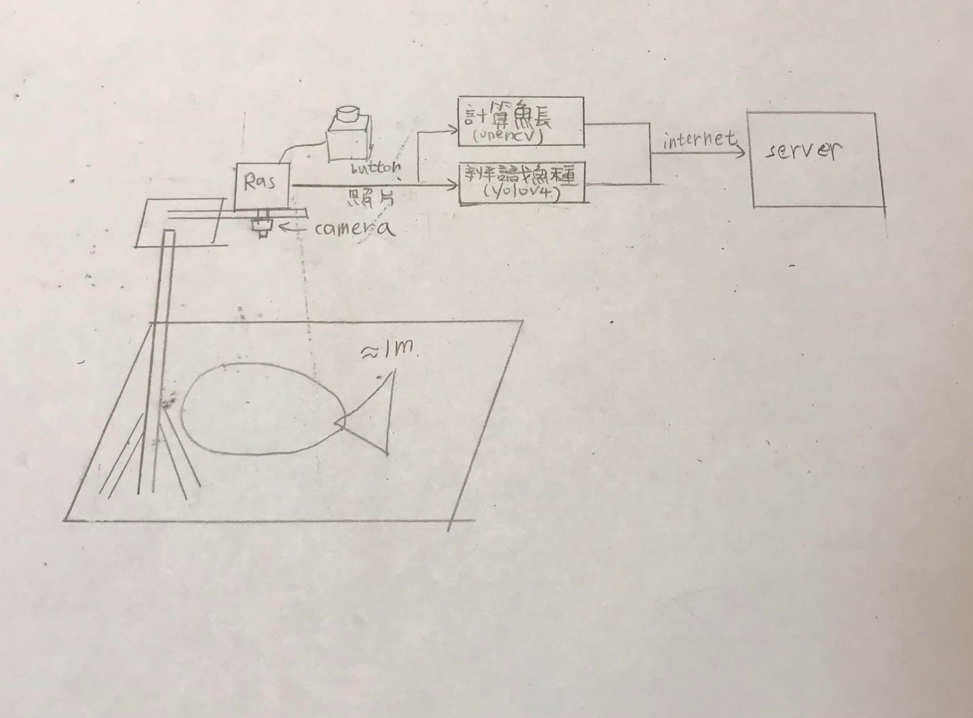
實驗裝置
USB攝像頭
腳架
木板
raspberry pi 3B V1.2

Slide 5
計算魚長
使用opencv框出輪廓,再跟比例尺做換算計算魚長
讀圖片
resize
轉成灰階
設閾(cv2.THRESH_BINARY_INV)
找輪廓
框出矩形外框
計算面積(選出合適的外框)
換算魚長

Slide 6
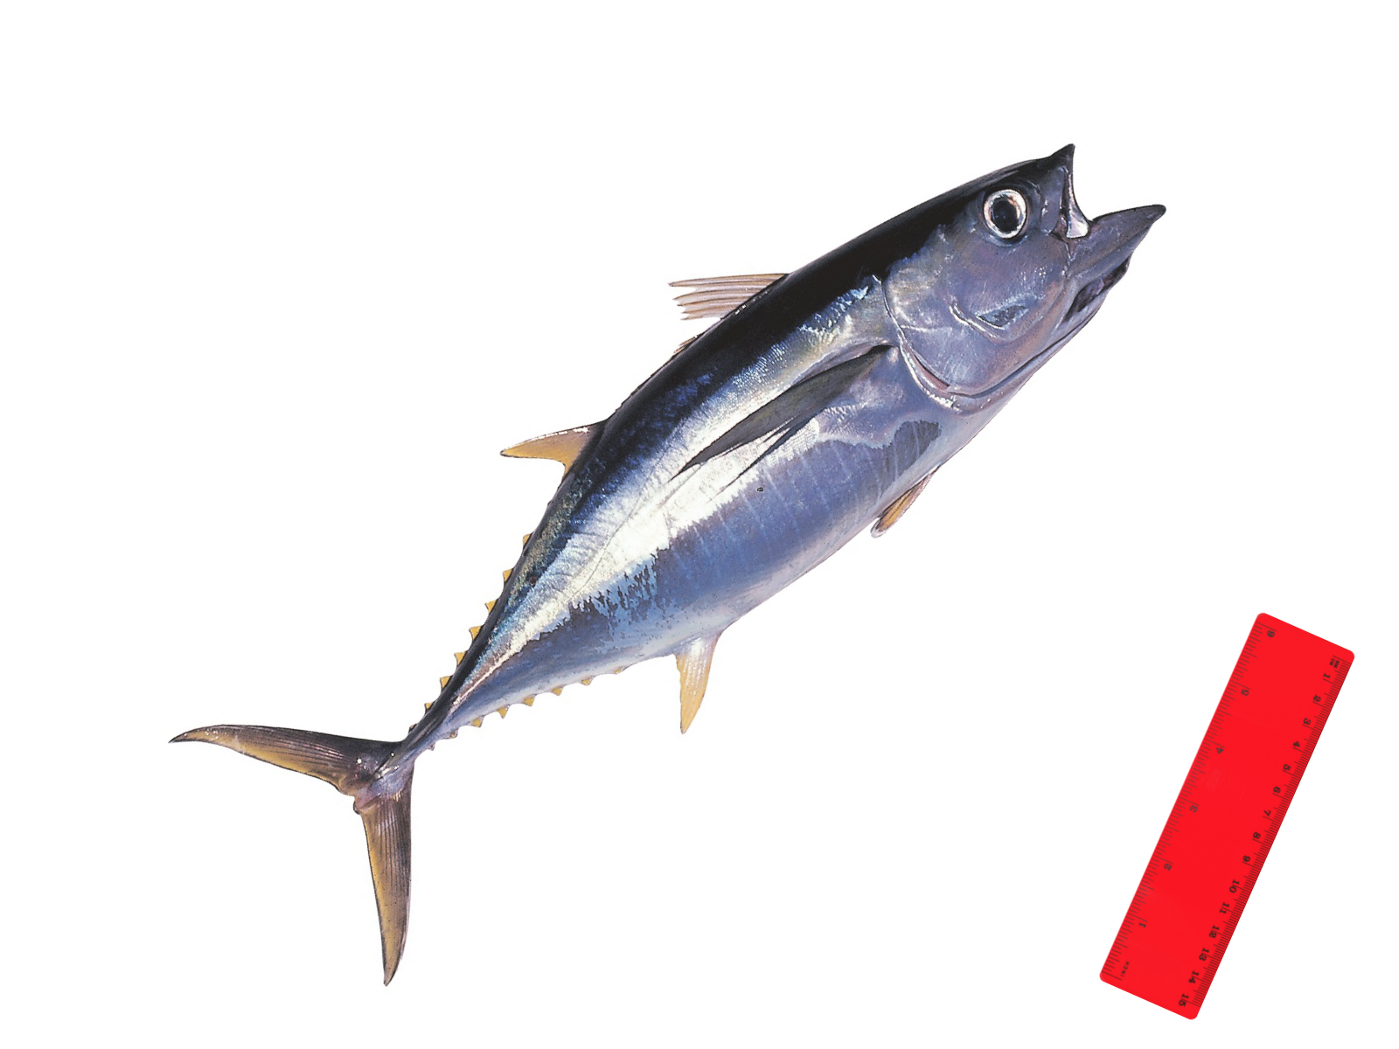

計算魚長

Slide 7
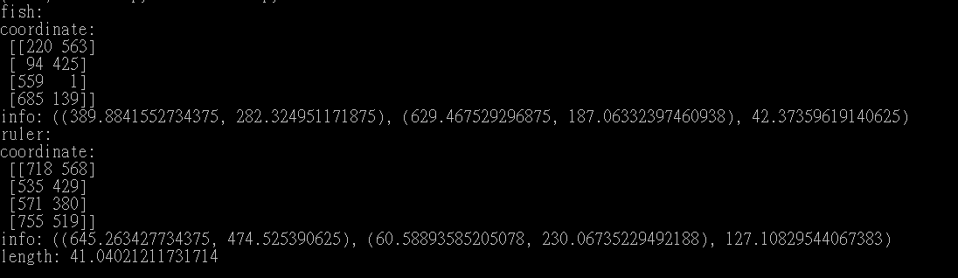
計算魚長
四個角落的座標
(左上角點之x值,左上角點之y值)、(寬、高)、(傾斜角度)

Slide 8
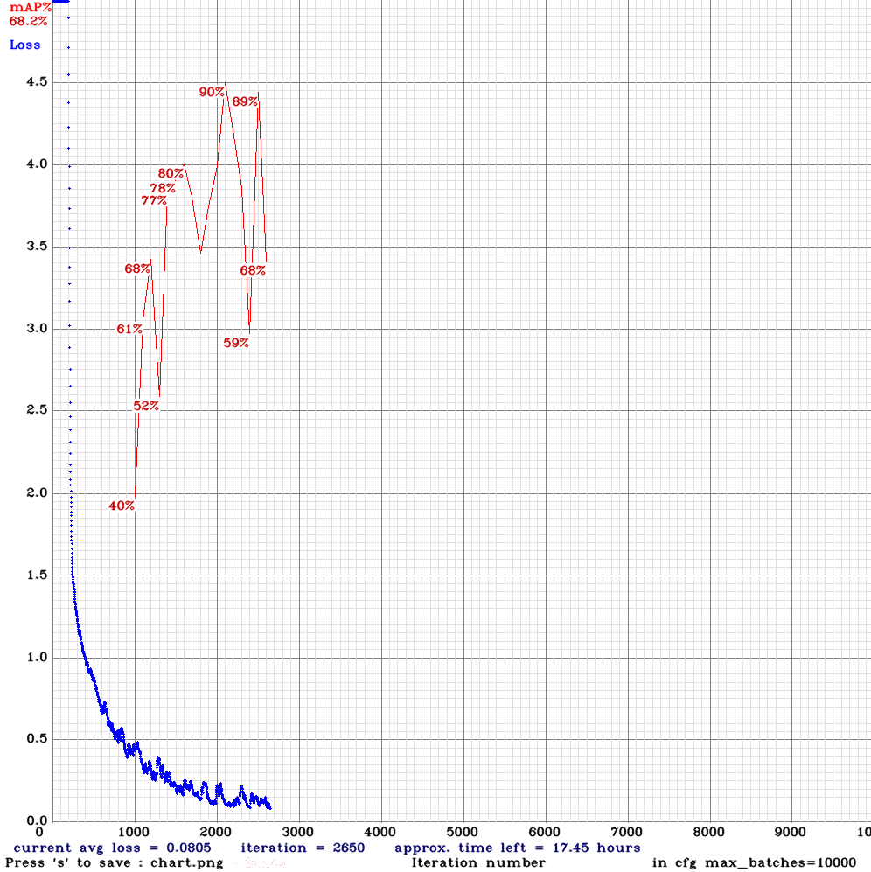

Slide 9
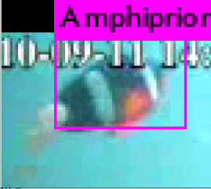
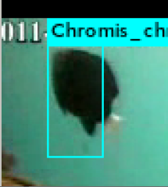
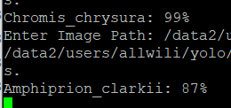
魚類辨識
以YOLO為框架辨識魚類https://github.com/AlexeyAB/darknet

Slide 10
未來規劃
5月-使魚類辨識更精準、可辨識種類更多元
6月-架設server、完成整個裝置

